Slide 1


QUẢN LÝ HÌNH ẢNH
LẬP TRÌNH WEB 2
Thành viên nhóm
Phan Văn Tú
K Văn Vương
Lê Khánh Vinh

Slide 2

Mục lục
Kiểm thử
Bảo mật
Triển khai hệ thống

Slide 3

Lập Trình
01
Web 2
Kiểm thử

Slide 4
Kiểm thử
01
02
Postman
Swagger
Một bộ công cụ để thiết kế, xây dựng, tài liệu hóa và sử dụng API. Swagger cũng cung cấp một giao diện trực quan để kiểm thử API.
Một công cụ mạnh mẽ để phát triển và kiểm thử API. Postman cho phép bạn gửi các yêu cầu HTTP đến API, kiểm tra phản hồi và tự động hóa các kịch bản kiểm thử.

Slide 5
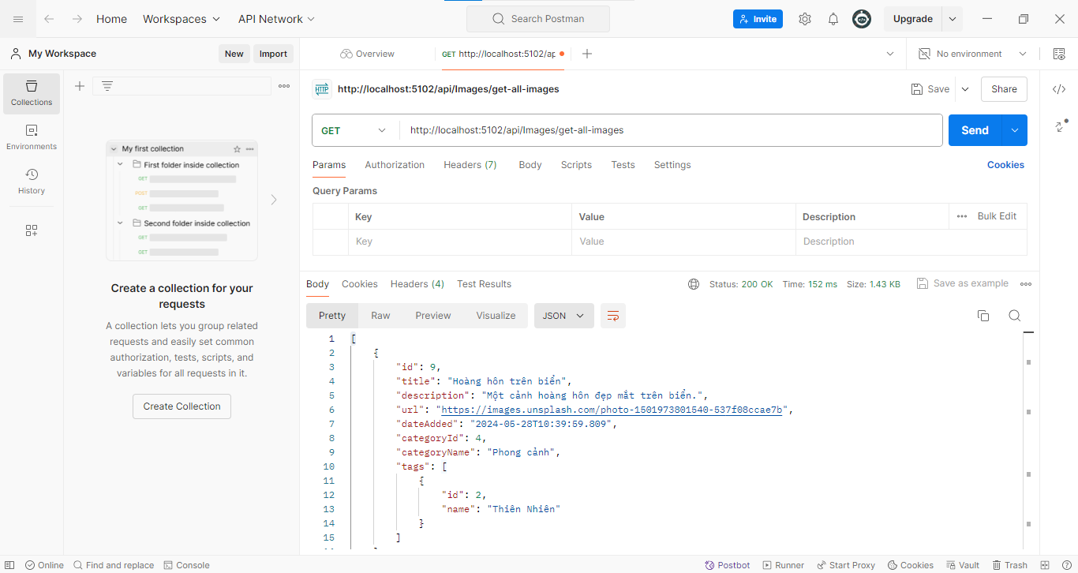
Postman

Slide 6
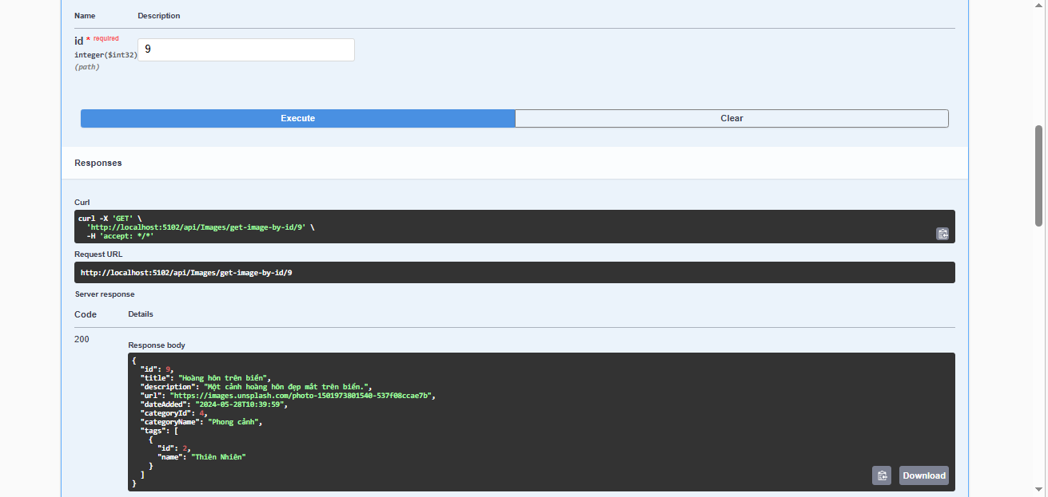
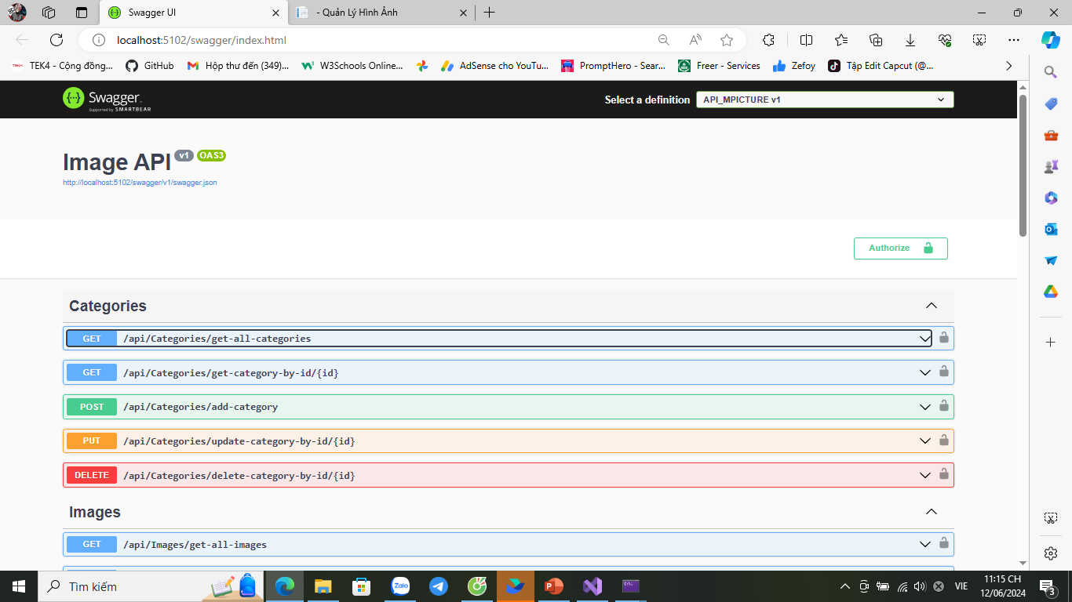
Swagger

Slide 7

Lập Trình
02
Web 2
Bảo mật

Slide 8
Bảo mật
01
02
JWT
OAuth 2.0
Đây là phiên bản mới hơn của OAuth, được thiết kế để đơn giản hóa việc ủy quyền, đặc biệt là cho các ứng dụng di động và ứng dụng web. OAuth 2.0 sử dụng các "token" để cấp quyền truy cập, thay vì chia sẻ thông tin đăng nhập của người dùng.
JWT là một chuẩn mở (RFC 7519) để tạo ra các token mà có thể được xác minh và tin cậy thông qua chữ ký số. JWT thường được sử dụng để xác thực người dùng trong các API và dịch vụ web

Slide 9
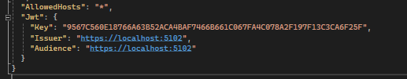
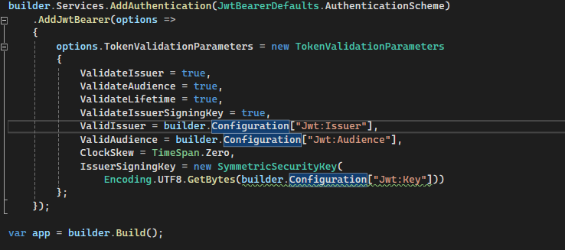
JWT
Thiết lập thông số cấu hình
Cấu hình Authentication

Slide 10
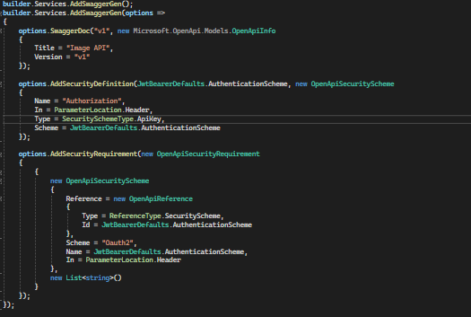
OAuth 2.0

Slide 11

Lập Trình
03
Web 2
Triển khai hệ thống

Slide 12
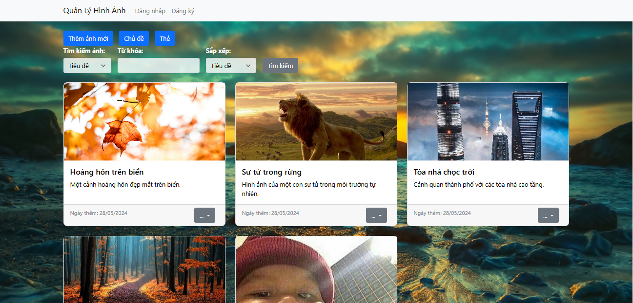
Trang chủ

Slide 13
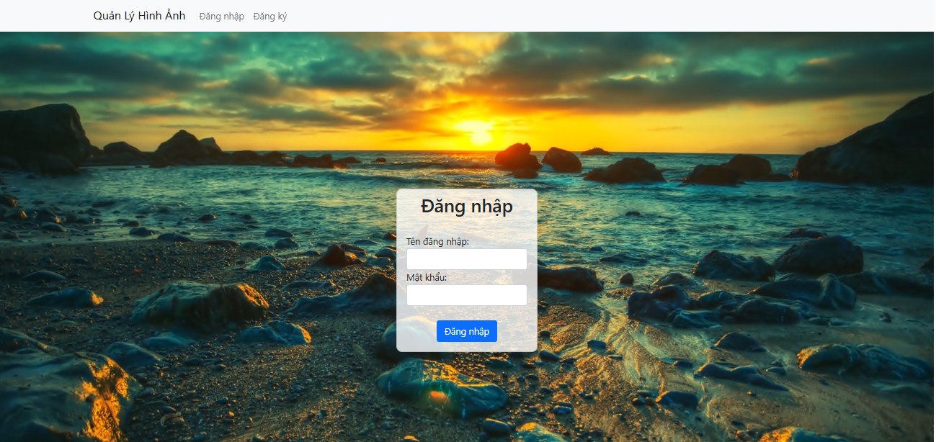
Đăng nhập

Slide 14
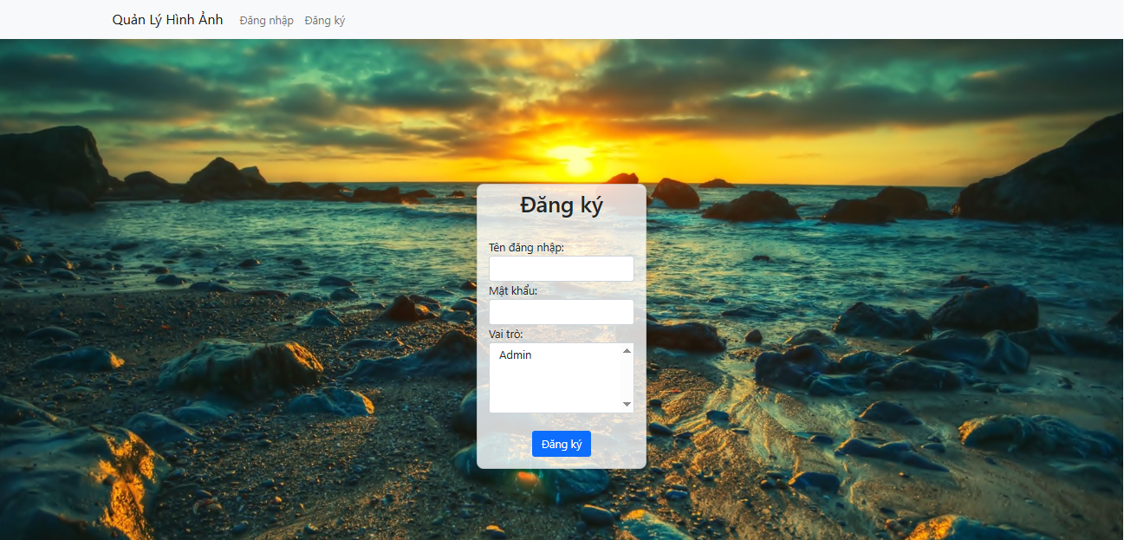
Đăng ký

Slide 15
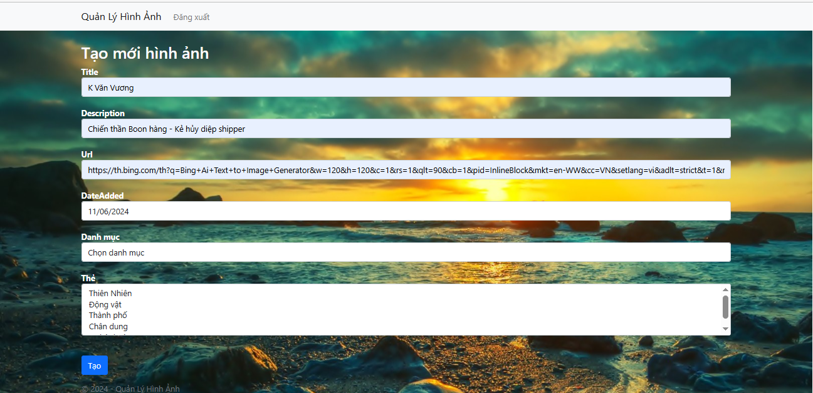
Thêm hình ảnh

Slide 16
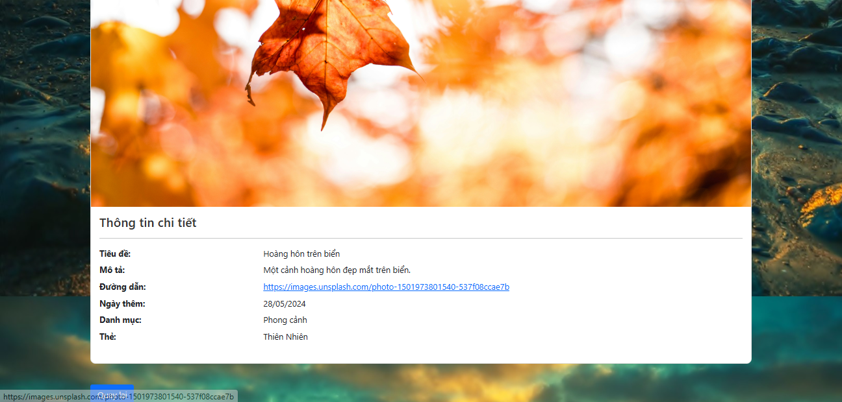
Xem chi tiết hình ảnh

Slide 17
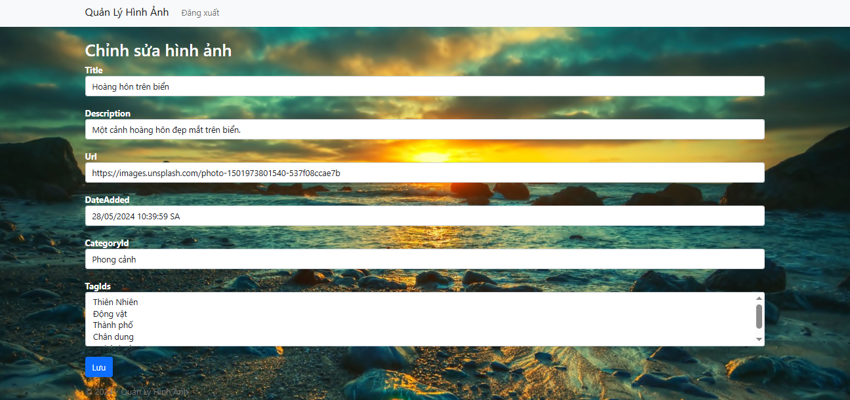
Chỉnh sửa hình ảnh

Slide 18
Cảm ơn đã lắng nghe
Bài thuyết trình của nhóm mình
Chủ đề: Quản lý ảnh
Báo cáo:Lập trình web 2

